Slide 1
Игра-квест «Найдите письмо
с пожеланиями»

Slide 2
Привет, ребята. Мы сегодня идём в школу.
Вам письмо!

Slide 3
Как интересно. Для начала давайте познакомимся с вами. Меня зовут Коля, а я Оля.
Сегодня мы идем в школу и так волнуемся.

Slide 4
Ребята, мы положили письмо у нас в комнате и
от волнения забыли куда мы его дели. Помогите найти письмо.

Slide 5
Чтобы найти письмо посетите уголок школьника, выполните задания на маршруте,
который указан в таинственных записках.
После выполнения очередного задания
появится подсказка, где искать следующее.
По стрелке
в правом нижнем углу слайда нужно вернуться
в комнату и найти очередную записку.
Первое задание найдёте за мячиком

Slide 6
6
3
5
4
2
1

Slide 7
Какую дату отметит шариковая ручка в 2016 года?
более 75 лет
20 лет
Задание 2 найдёте за цветком

Slide 8
Какая школьная отметка «проживает» в Третьяковской картинной галерее?
«Пятёрка»
«Двойка»
Задание 3 за компьютером

Slide 9
Как по названию российского полуострова называют последние парты в школьных классах?
Камчатка
Эльбрус
Задание 4 за глобусом

Slide 10
Какой праздник отмечали в допетровской Руси XVIII века 1 сентября?
Новый год
Масленица
Задание 5 за настольной лампой

Slide 11
В 1790 году французский механик и живописец Н. Конте изобрёл то, чем пользуются сейчас все люди. О каком предмете идёт речь?
Ложка
Карандаш
Задание 6 на верхней полке справа

Slide 12
Разновидность какого чертёжного инструмента называют «козьей ножкой»?
Линейка
Циркуль
МОЛОДЦЫ! Ваше письмо на верхней пустой полке.

Slide 14
Ой, а тут вместо письма шарик. И у вас дорогие друзья я вижу в руках воздушные шары. Хм, может письмо с пожеланиями находиться в шарах. Друзья давайте вместе с вами лопнем шарик. У кого же находятся пожелания? Прочитайте пожалуйста нам и скажите от кого поздравление.

Slide 15
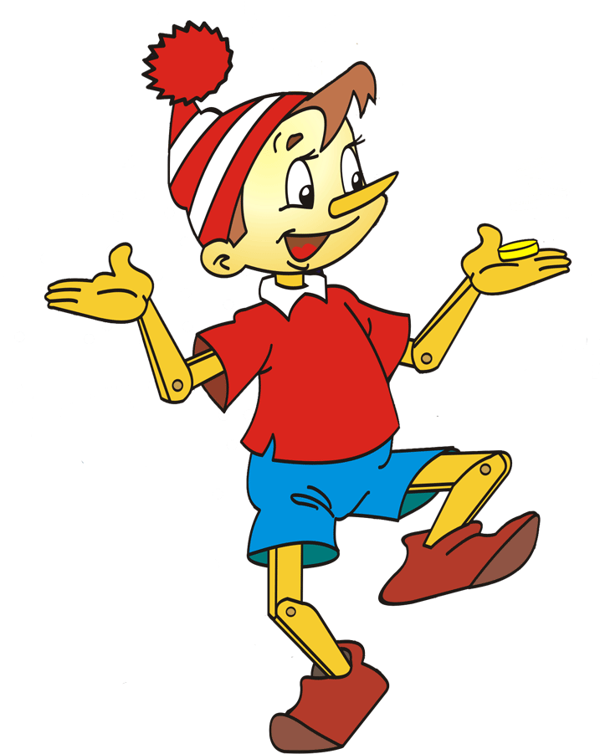

Slide 17
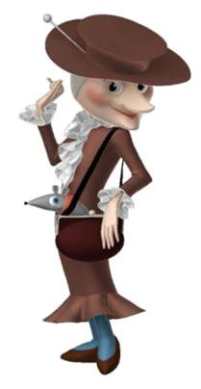

Slide 18
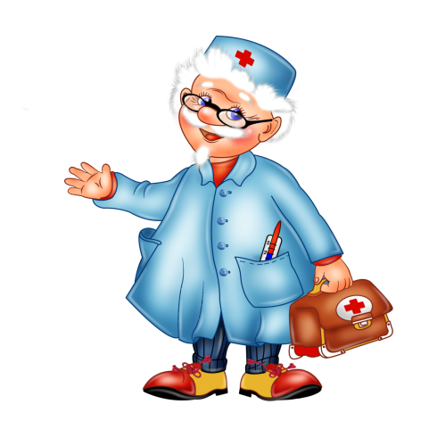

Slide 19
-Спасибо, что помогли найти письмо с пожеланиями.
Нам было очень приятно услышать поздравления
от сказочных героев

